Slide 1
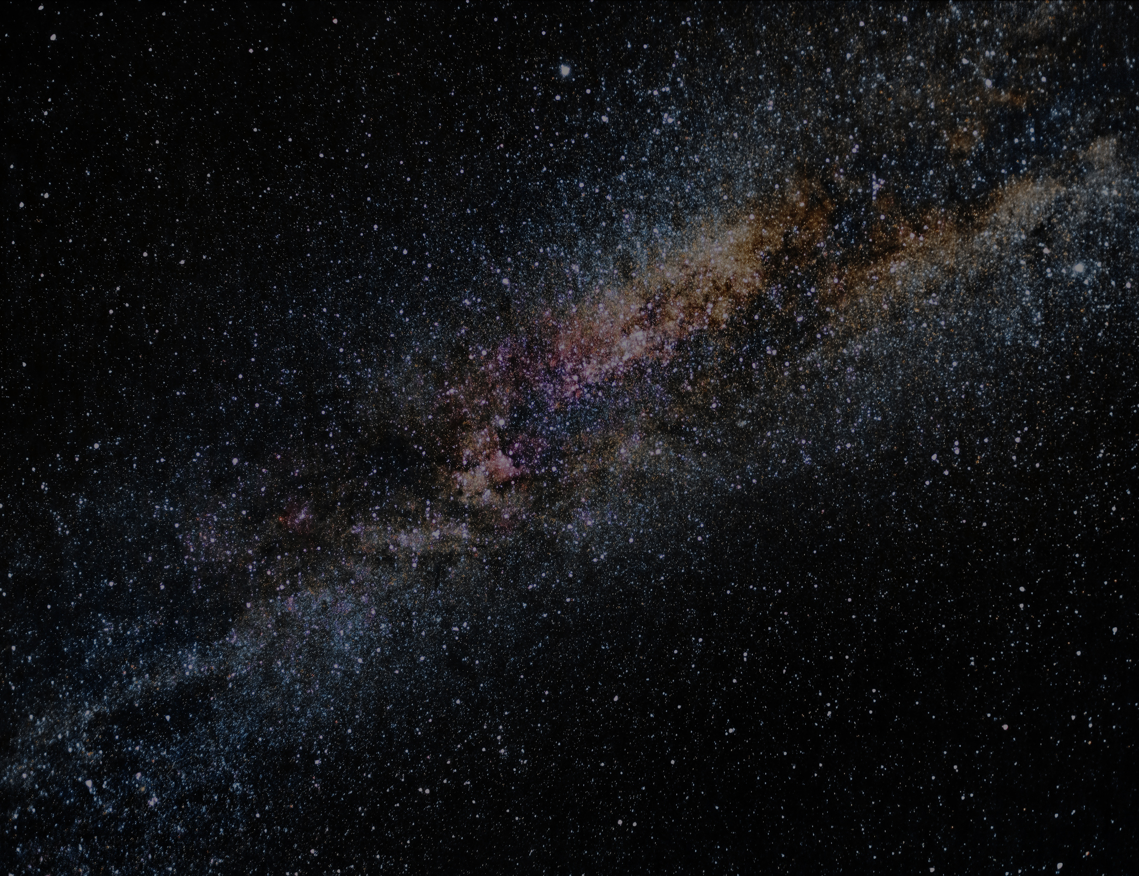
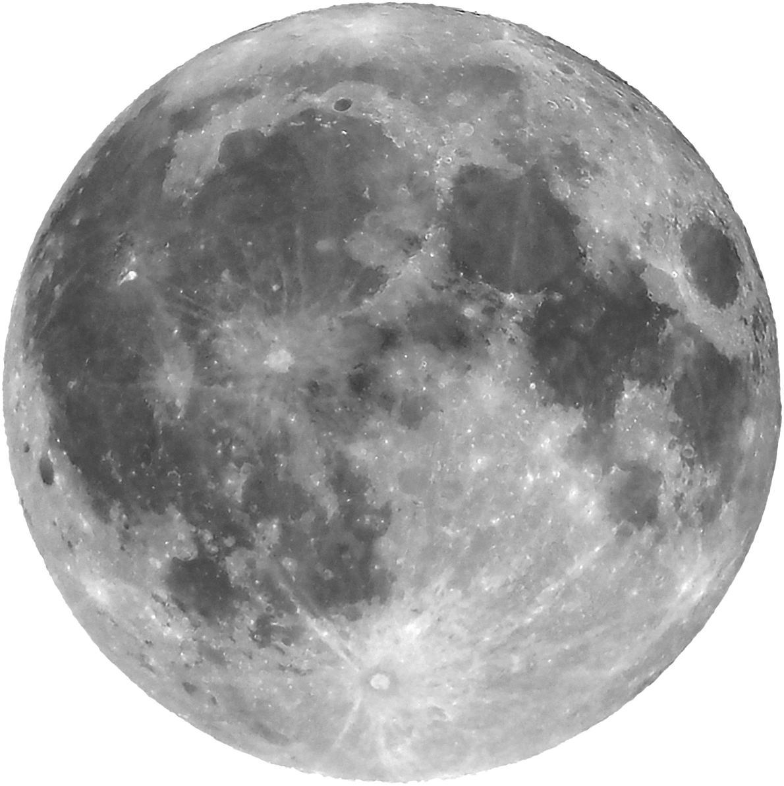

GÖKYÜZÜNDEKİ KOMŞUMUZ
AY

Slide 2
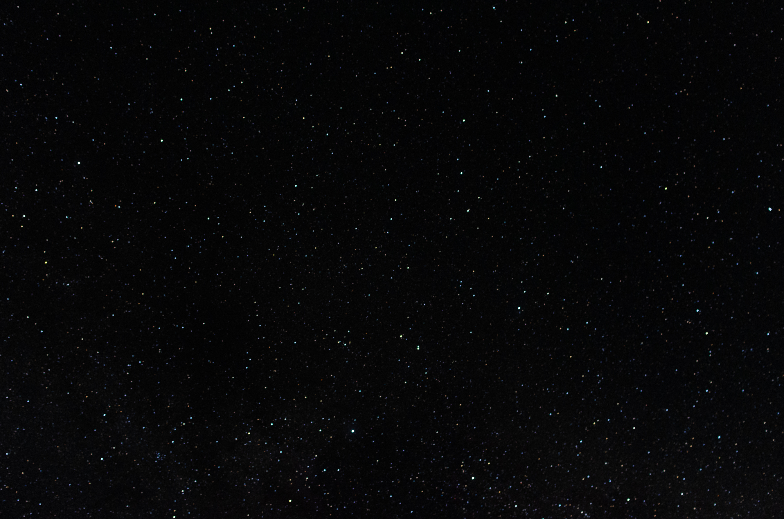
Bir gezegenin etrafında, gezegenin çekim etkisi ile belirli bir yörüngede dolanma hareketi yapan gök cisimlerine doğal uydu denir.
Ay, Dünya’ya en yakın gök cismidir. Ay ile Dünya arasındaki mesafe yaklaşık 384.400 kilometredir

Slide 3
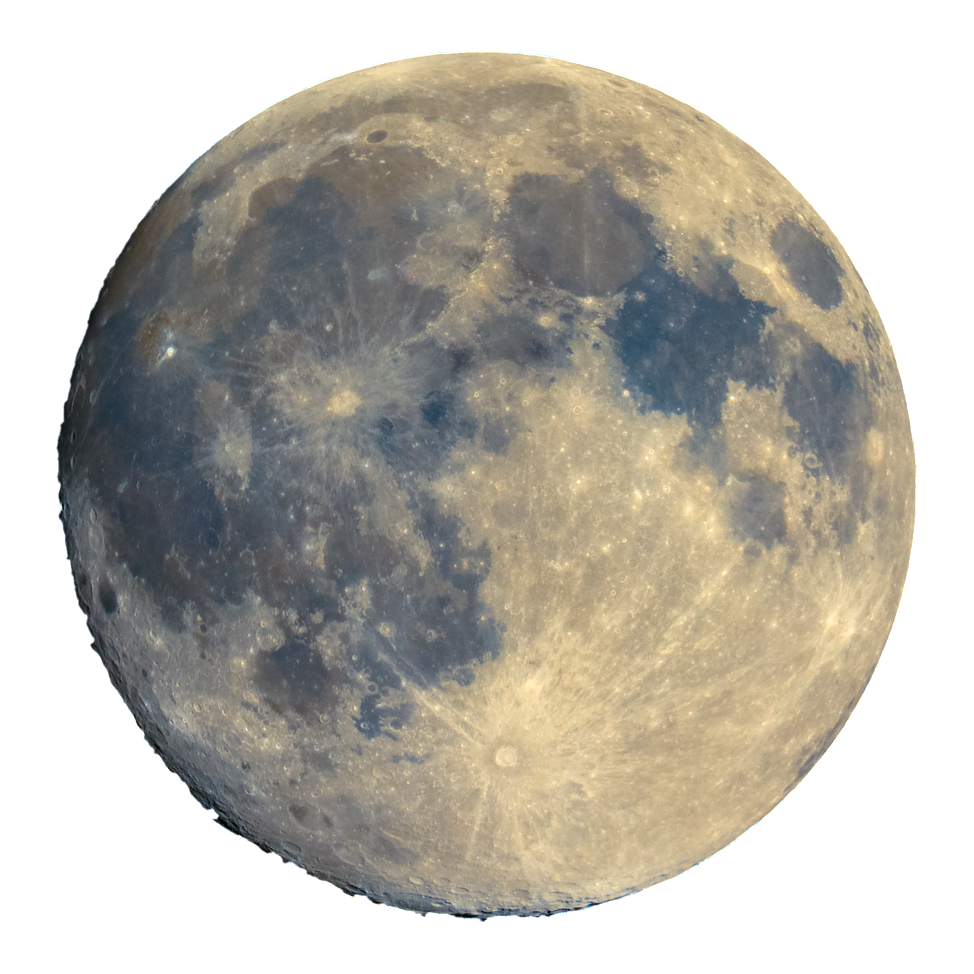
  Ay, Dünya ve Güneş gibi küresel şekillidir.
  Ay'ın atmosferi yok denecek kadar azdır.
  Ay'da atmosfer yok denecek kadar az olduğu için yağmur, kar ve rüzgar gibi hava olayları Ay'da görülmez.

Slide 4
Meteor adı verilen kaya ve taş parçaları Ay'ın çok ince olan atmosferini geçerek Ay yüzeyine ulaşır. Ay yüzeyine ulaşan meteorlar irili ufaklı çukurlar oluşturur.
BU ÇUKURLARA KRATER DENİR.
Craters
Maria
Lunar Highlands

Slide 5
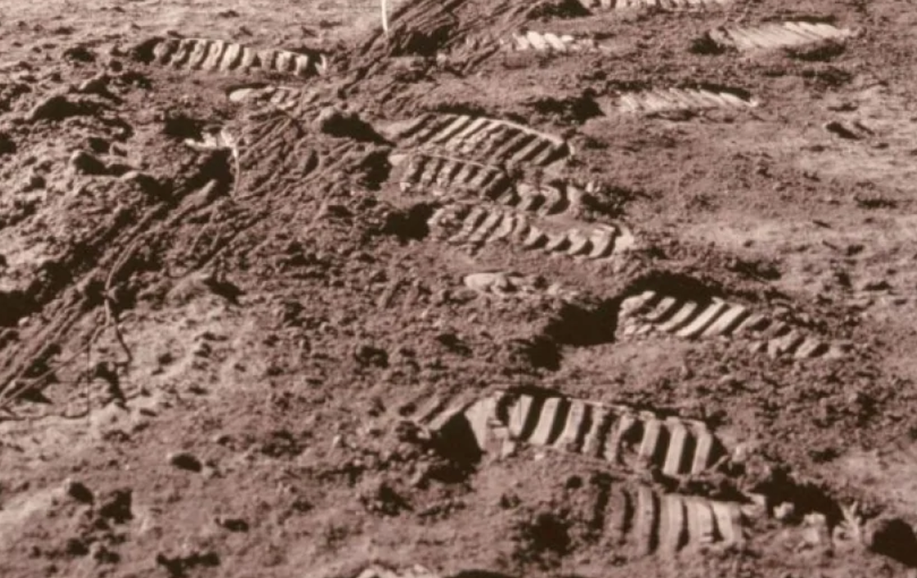
Hava olayları olmadığı için yüzeyindeki toz tabakaları değişmeden kalır. Ay'da araştırma yapan astronotların ayak izleri ve uzay araçlarının tekerlek izleri uzun yıllar boyunca değişmeden kalır.
Hava olayları olmadığı için yüzeyindeki toz tabakaları değişmeden kalır. Ay'da araştırma yapan astronotların ayak izleri ve uzay araçlarının tekerlek izleri uzun yıllar boyunca değişmeden kalır.

Slide 6
Gece-gündüz arasındaki sıcaklık farkı çok fazladır.
Ay’ın yüzeyinde kaya, taş, kum ve toz bulunur. Ayrıca Ay yüzeyinde vadi ve tepeler vardır. Ay’ın yüzeyinin büyük
bir kısmı tozdan oluşur.
Ay’da sıcaklık gece -174 ⁰C’u, gündüz ise 125 ⁰C’u bulabilmektedir. Ayyüzeyinin gündüz çok ısınıp gece çok soğuması yüzeydeki kaya, taş ve kumun parçalanmasını
hızlandırır. Böylece kaya taşa, taş kuma, kum da toza dönüşür.

Slide 7
DİKKAT!
AY BİR IŞIK KAYNAĞI DEĞİLDİR.
Ay, üzerine düşen Güneş ışınlarını yansıtır. Bu sayede Dünya 'dan geceleri ve bazen gündüzleri gözlemlenebilir.

Slide 8
Ay’ın dolanma hareketlerinden biri Dünya’nın etrafında yaptığı harekettir. Ay’ın dönme
hareketi ile Dünya etrafındaki dolanma hareketini tamamlama süreleri neredeyse birbirine
eşittir. Bu nedenle Dünya’dan bakıldığında Ay’ın hep aynı yüzeyi görünür. Ay’ın dolanma
hareketlerinden bir diğeri de Dünya ile birlikte Güneş etrafında yaptığı harekettir.

Slide 9
AYIN EVRELERİ
Ay’ın dolanma hareketi sırasında Dünya ve Güneş’e göre konumu değişir. Bu durum, Ay’ın ışık alan kısımlarının değişmesine ve Dünya’dan bakan birinin Ay’ı farklı şekillerde görmesine sebep olur.
Ay’ın farklı şekillerde görünmesine Ay’ın evreleri denir.

Slide 10
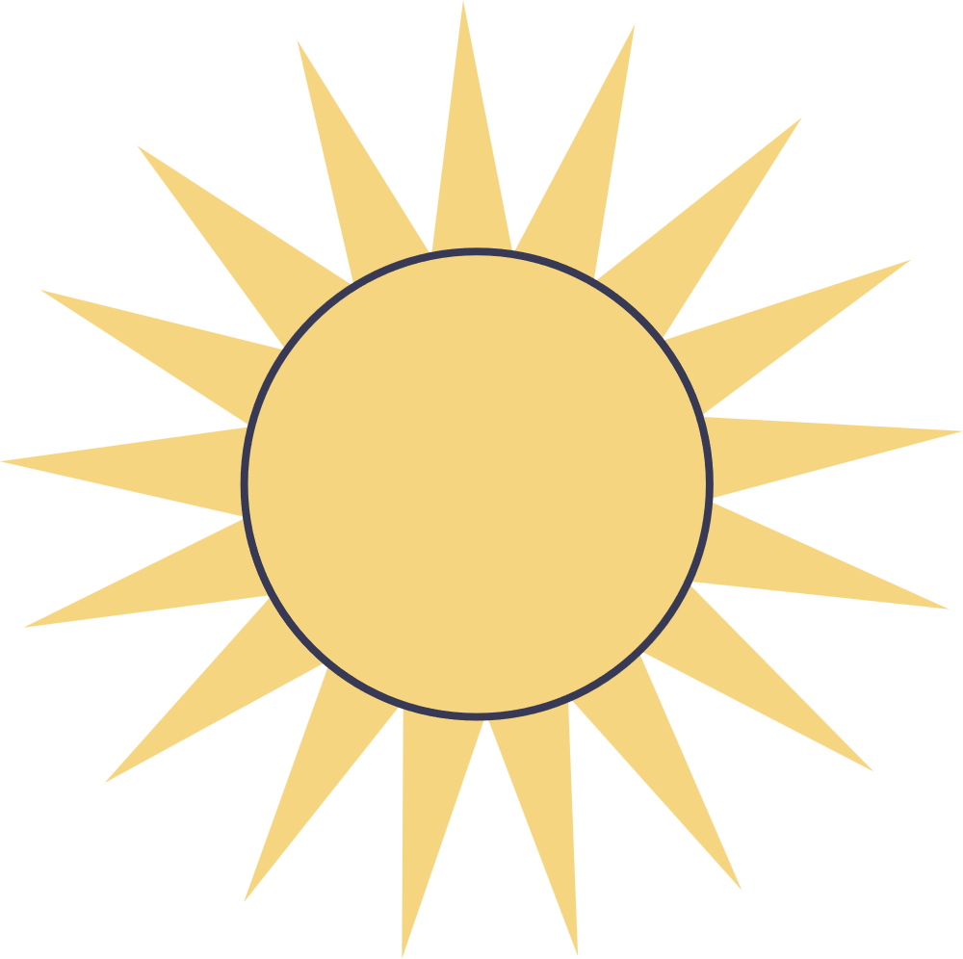
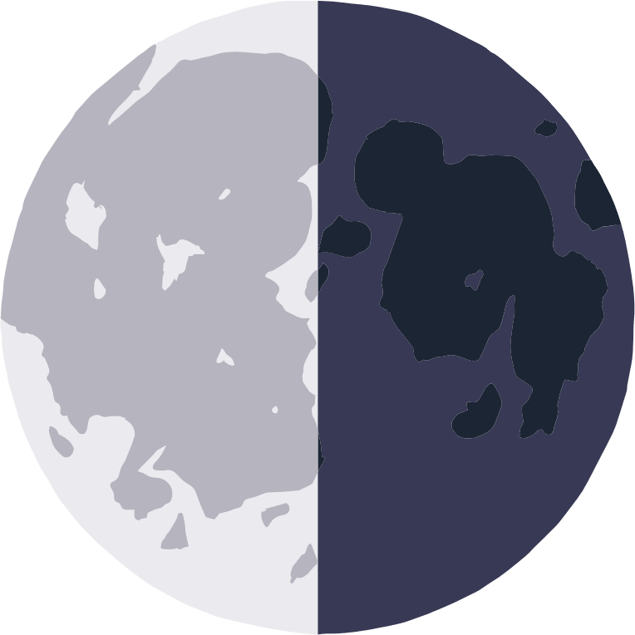
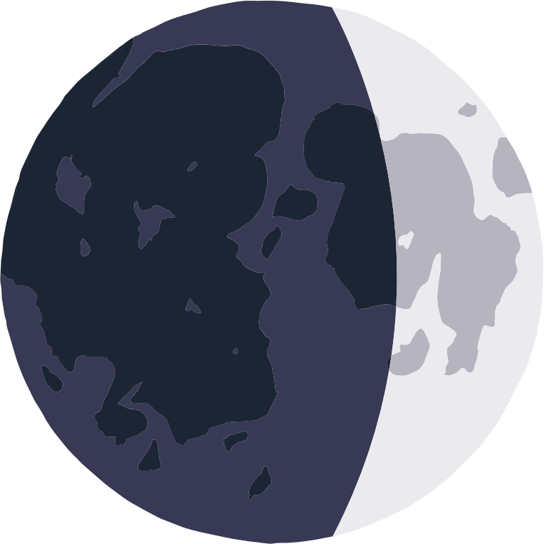

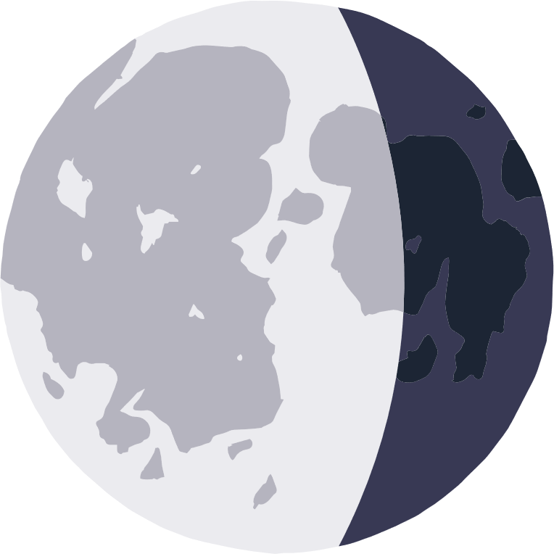



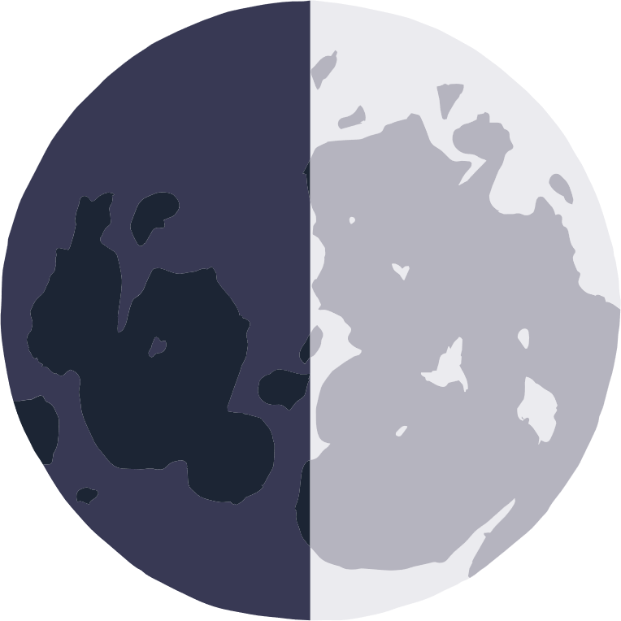
SON DÖRDÜN
HİLAL
ŞİŞKİN AY
YENİ AY
DOLUNAY
HİLAL
ŞİŞKİN AY
İLK DÖRDÜN

Slide 11
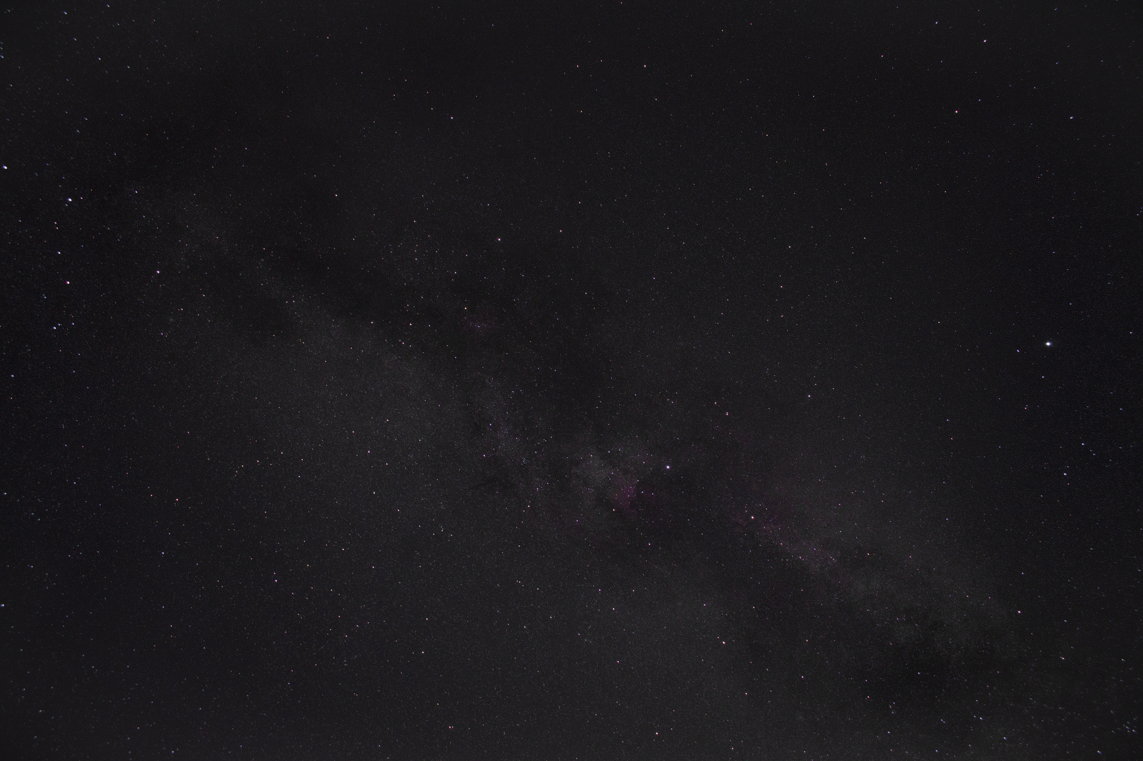
ANA EVRELER
YENİ AY
İLK DÖRDÜN
DOLUNAY
SON DÖRDÜN

Slide 12
ARA EVRELER
HİLAL
HİLAL
ŞİŞKİN AY
ŞİŞKİN AY

Slide 13
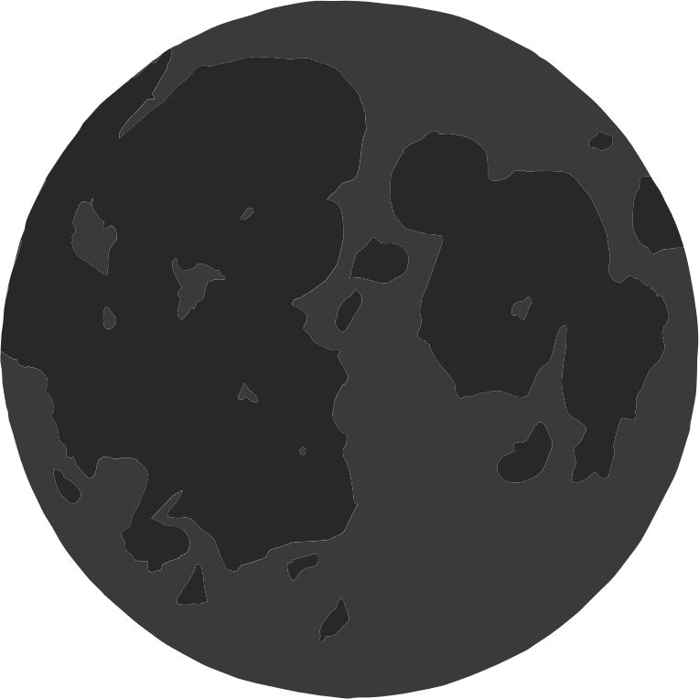
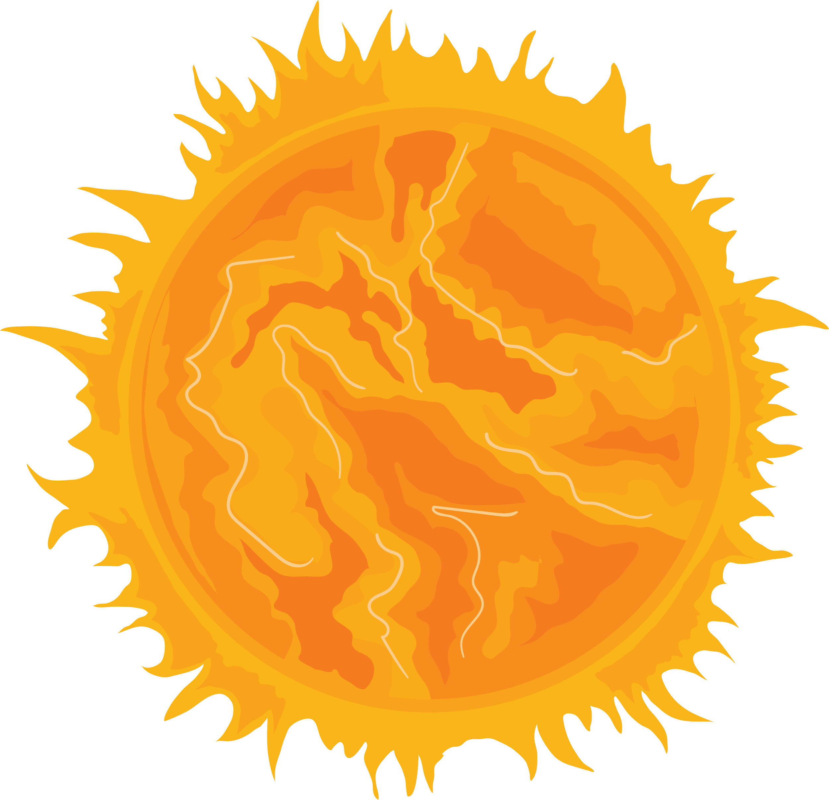

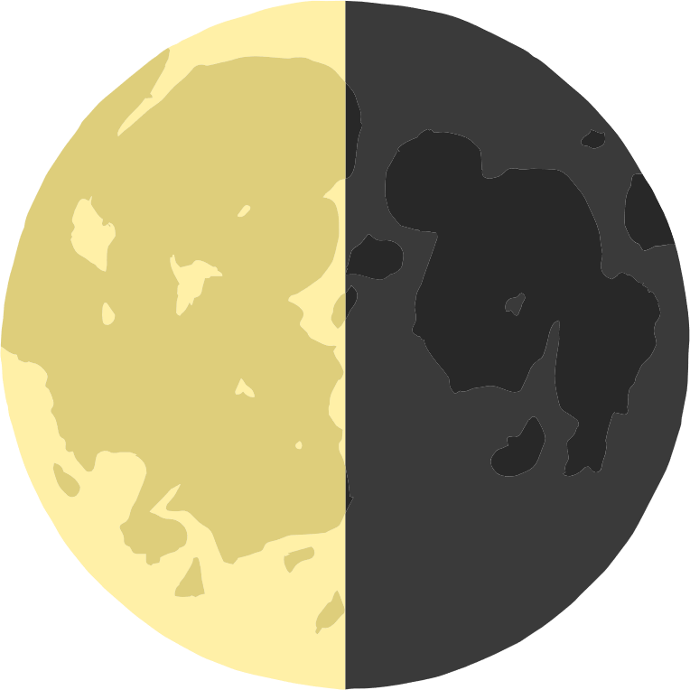
YENİ AY
Yeni ay evresi, ayın gökyüzünde tamamen karanlık göründüğü evredir.
Bunun nedeni, bu evrede Ay'ın Dünya'ya bakan yüzünün Güneş tarafından aydınlatılmamasıdır.

Slide 14
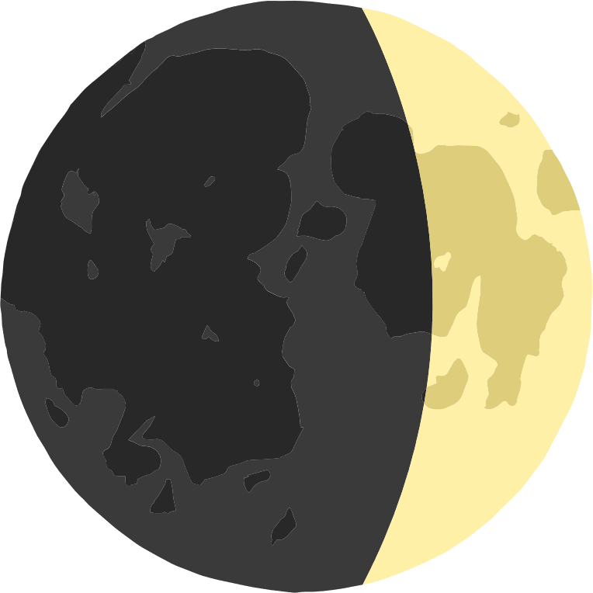
HİLAL
Ay gökyüzünde ince bir hilal şeklinde görünür ve yüzeyinin yalnızca küçük bir kısmı aydınlanır.
Bu evrede Ay, Güneş'ten uzaklaşır ve aydınlık tarafı daha fazla görünür hale gelir.

Slide 15
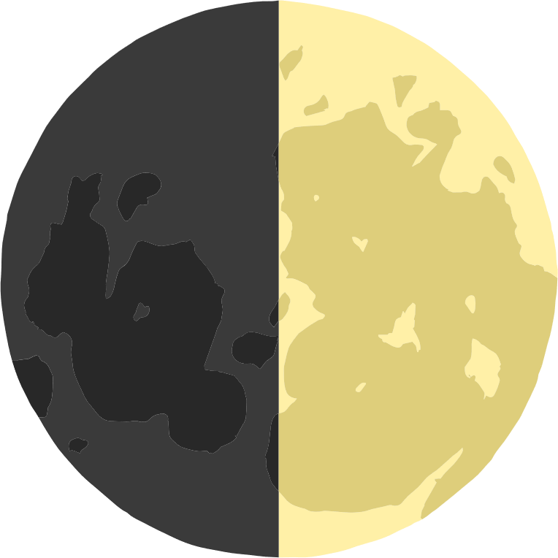
İLK DÖRDÜN
Ay gökyüzünde yarım daire şeklinde görünür ve yüzeyinin tam yarısı Güneş tarafından aydınlatılır.

Slide 16
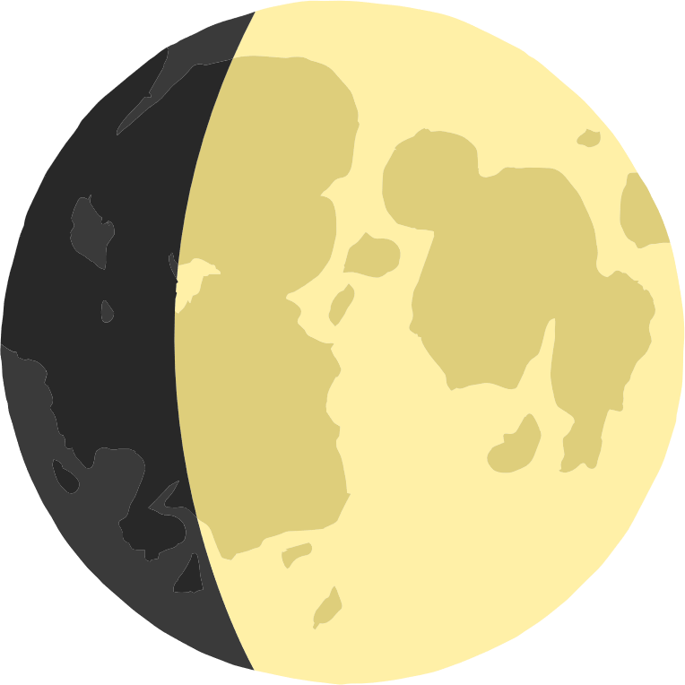
ŞİŞKİN AY
Bu evrede Ayın küçük bir kısmı karanlık görünür.

Slide 17
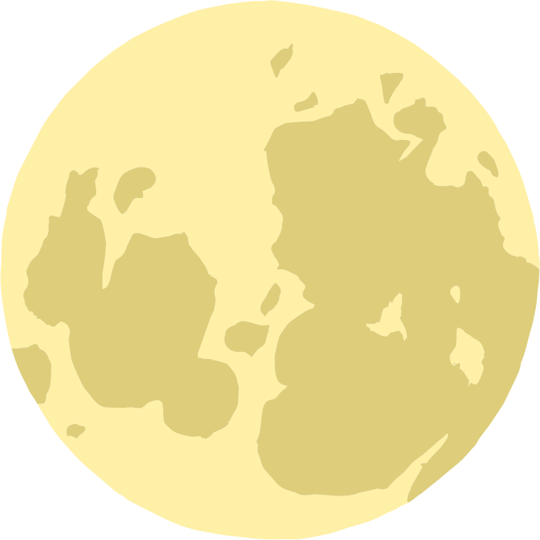
DOLUNAY
Bu evrede Ay'ın Dünya'dan görülebilen tüm yüzü tamamen aydınlanır.

Slide 18
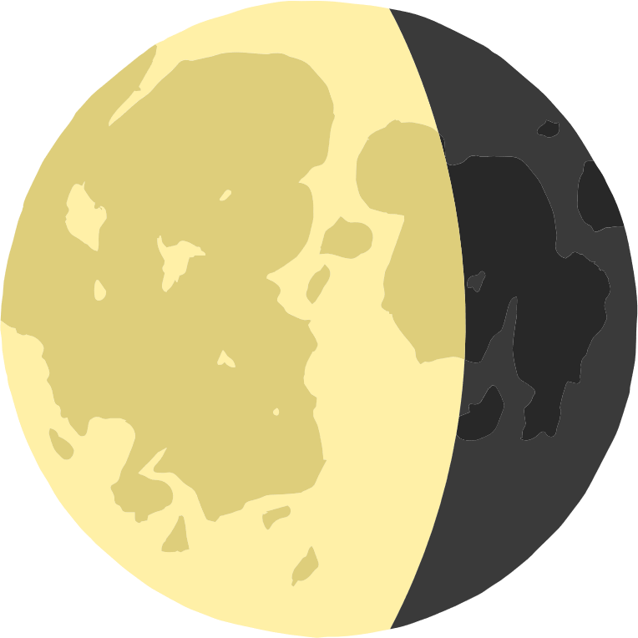
ŞİŞKİN AY
Bu evrede Ayın küçük bir kısmı karanlık görünür.

Slide 19
SON DÖRDÜN
Ayın sağ tarafının karanlık olduğu evredir.

Slide 20
hilal
Ay gökyüzünde ince bir hilal şeklinde görünür ve yüzeyinin yalnızca küçük bir kısmı aydınlanır.

Slide 21
SON DÖRDÜN
HİLAL
ŞİŞKİN AY
YENİ AY
DOLUNAY
HİLAL
ŞİŞKİN AY
İLK DÖRDÜN
YENİAY - İLK DÖRDÜN- DOLUNAY- SON DÖRDÜN

Slide 22
SON DÖRDÜN
1 HAFTA
1 HAFTA
YENİ AY
DOLUNAY
1 HAFTA
1 HAFTA
İLK DÖRDÜN
YENİAY - İLK DÖRDÜN- DOLUNAY- SON DÖRDÜN

Slide 23
SON DÖRDÜN
HİLAL
ŞİŞKİN AY
YENİ AY
DOLUNAY
HİLAL
ŞİŞKİN AY
İLK DÖRDÜN
YENİ AYDAN ÖNCE VE SONRA HİLALLER
DOLUNAYDAN ÖNCE VE SONRA ŞİŞKİN AYLAR

Slide 24
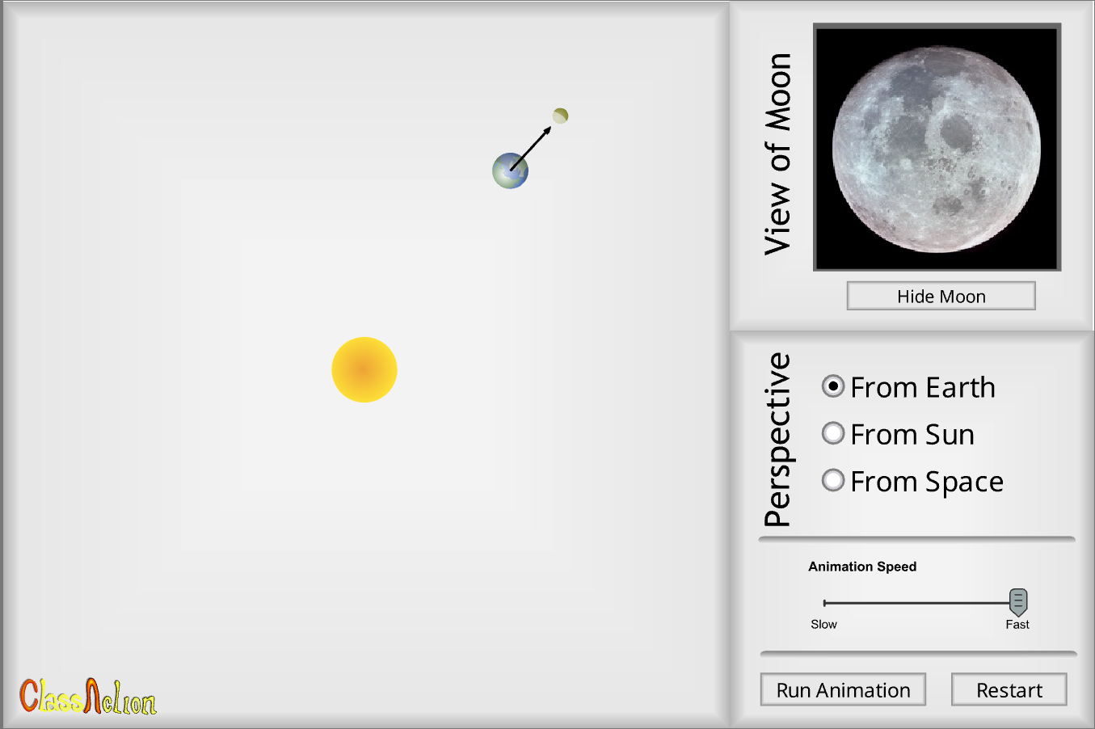
https://astro.unl.edu/classaction/animations/lunarcycles/moonphases.html

Slide 25

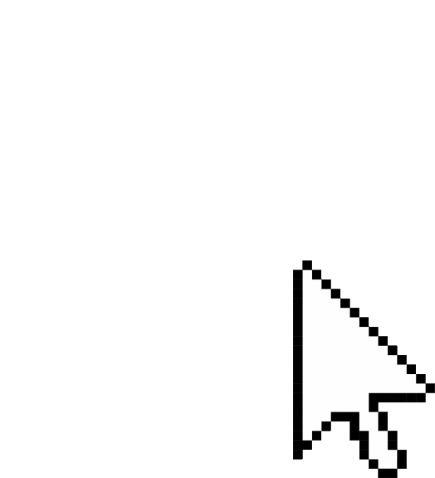


@mervehocaile
@mervehocaile
Konu anlatım videoları, ders ve içerik dosyaları için takip etmeyi unutma!

